Slide 1
はじめまして （VR/360） JAPA 141 - 142
Naoko Ozaki, Ph.D.
CLIC, Rice University

Slide 2
一日目 いち にち め
Notes:
Day 1

Slide 3
はじめまして
How do you say 「はじめまして」in English?
Overlaps – Good or bad?
ペアでデモンストレーション
Notes:
3 min. Reflection on L1

Slide 4
ビデオ「はじめまして １」
ゴーグルでバーチャル・リアリティーの
せかいへ どうぞ!
https://youtu.be/Hh8qCn535Fg
Notes:
3 min. Watch the entire video one time (Students use goggles)

Slide 5
はじめまして
もういちど
みましょう。
What did you notice?
Posture
Gesture
Tones
Age
Anything else?
でも、
そのまえに
Notes:
2 min. Discussion on context

Slide 6
はじめまして
 | 左の人 ひだり | 右の人 みぎ
名前 なまえ
何年生 なんねんせい
何語 なにご
Anything else?
https://youtu.be/IaDZTGOCMZw
Notes:
7 min. Watch Video (first minute only) – new URL

Slide 7
はじめまして
 | 左の人 ひだり | 右の人 みぎ
名前 なまえ
何年生 なんねんせい
何語 なにご
Anything else?
Notes:
4 min. Confirming the students’ understanding of the contents

Slide 8
はじめまして しゅくだい
こばやし こんにちは。
さかもと こんにちは。
こばやし こんにちは。
さかもと こんにちは。
Notes:
1 min. HW Instruction

Slide 9
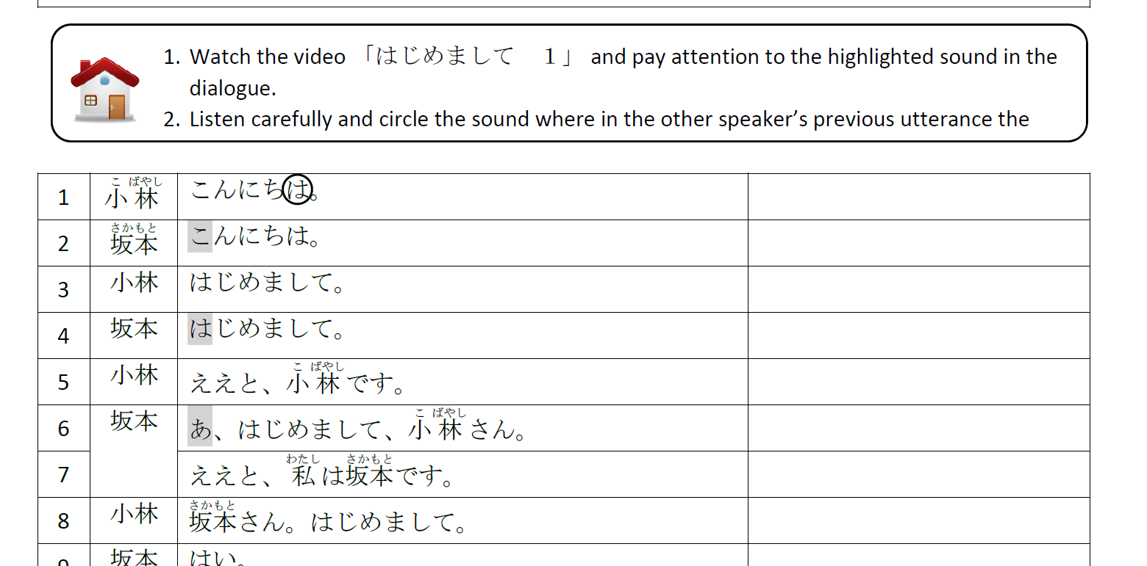
はじめまして １
Notes:
3 min. Reflection on L1

Slide 10
二日目 ふつ か め
Notes:
Day 2

Slide 11
ビデオ「はじめまして １」
もういちどビデオをみましょう
https://youtu.be/IaDZTGOCMZw
Notes:
2 min. Watch the first minute of the video on large screen

Slide 12
はじめまして １
Notes:
3 min. Check HW answers

Slide 13
はじめまして
Overlaps
Where and when?
「あ」
Reasons: What do overlaps do?
Speaker is paying attention
Speaker is interested
Overlaps are not necessary to show that you’re paying attention.
Notes:
5 min. Discussion about overlap patterns

Slide 14
はじめまして ２ しゅくだい
Fill out the dialogue.
Find at least three potential places for overlaps
Indicate them with underlines and circles.
Use 「あ」or other variations in at least three parts to indicate your understanding.
Submit at the beginning of next class.
Notes:
2 min. HW instruction – Submit in next class

Slide 15
三日目 みっ か め
Notes:
Day 2

Slide 16
はじめまして
ペアでれんしゅう
デモンストレーション
Notes:
4 min. Practice 5 min. Demo and discussion

Slide 17
ビデオ「はじめまして ２」
ビデオをみましょう
しゅくだい「はじめまして２」をオンラインでれんしゅう
リンクはキャンバスにあります
https://youtu.be/PgvKKwRDsuo
Notes:
2 min. Watch the first minute of the video on large screen

Slide 18
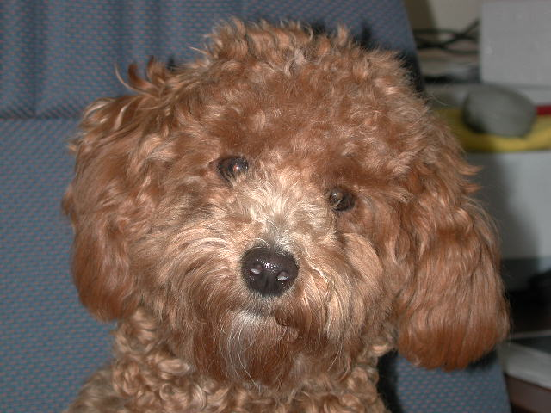
Teşekkür ederim!
ありがとう！
! شكرًا
Thank you!
Have Fun
Studying!

